Slide 1
Лекция 8. Android MySQL
Работа с MySQL

Slide 2
SQLite
Синтаксис языка SQL документацию SQlite
http://www.sqlite.org

Slide 3
SQLite и Android
Модель
Database
SQLiteOpenHelper
Контроллер:
Объявляет локальную переменную для класса “database”
При работе с большим объемом данных это может тормозить UI, поэтому должно быть выполнено в AsyncTask(или потоках)
Или
Использует content provider для доступа/изменения данных
Доступ к loader’ам(построенным на потоках) и AsyncTask для остального.

Slide 4
SQLiteOpenHelper
Простой, но в то же время очень важный класс, который вам необходимо расширить.
Это тот инстурмент, который создает саму базу данных и таблицу(-цы) внутри базы данных.
И если структура базы данных меняется, то он обновляет базу данных(в том числе любые таблицы требу.щие изменений).
Так же с его помощью объявляются константы для названий столбцов, названий таблиц и тп.
Обычно отдельный класс.

Slide 5
Расширение SQLiteOpenHelper
Вспомогательный класс для управления создания базы данных и управления версиями.
Вы создаёте подкласс, добавляя туда onCreate(SQLiteDatabase), onUpgrade(SQLiteDatabase, int, int) и, если необходимо, onOpen(SQLiteDatabase)
Этот класс берет на себя открытие базы данных, если она существует, создание, если не существует, а также обновление, если необходимо.

Slide 6
Расширение SQLiteOpenHelper
public class mySQLiteHelper extends SQLiteOpenHelper {
public static final String KEY_NAME = "Name";
public static final String KEY_SCORE = "Score";
public static final String KEY_ROWID = "_id";
private static final String DATABASE_NAME = "myScore.db";
public static final String DATABASE_TABLE = "HighScore";
private static final int DATABASE_VERSION = 1;
// Database creation sql statement
private static final String DATABASE_CREATE =
"CREATE TABLE HighScore ("+
KEY_ROWID + " integer PRIMARY KEY autoincrement," +
KEY_NAME+" TEXT, "+
KEY_SCORE+" INTEGER );";

Slide 7
Создание таблицы Syntax
CREATE TABLE table_name(
column1 datatype PRIMARY KEY,
column2 datatype,
column3 datatype,
.....
columnN datatype,
);

Slide 8
Пример создания таблицы
Увеличивается автоматически
CREATE TABLE COMPANY(
ID INT PRIMARY KEY AUTO INCREMENT,
NAME TEXT NOT NULL,
AGE INT NOT NULL,
ADDRESS TEXT,
SALARY REAL
);
NOT null означает, что вы должны ввести
значение
Хотя их можно оставить пустыми

Slide 9
Типы данных
Type | Description
NULL | Принимаете значение null (0)
INTEGER | Значение представляет собой целое число со знаком, сохраненное в 1,2,3,4,6 или 8 байтах, в зависимости от величины значения
REAL | Значение представляет собой значение с плавающей запятой, которое хранится как 8-байтовое значение с плавающим номером
TEXT | Значение представляет собой текстовую строку, хранящуюся в кодированной базе данных (UTF-8, UTF-16BE или UTF-16LE)
BLOB | Значение представляет собой блок данных, которых хранится точно так же, как он был введен

Slide 10
Удаление таблицы
Синтаксис:
DROP TABLE название таблицы;
Например
DROP TABLE company;

Slide 11
Вставка (Insert)
Syntax:
INSERT INTO TABLE_NAME (column1, column2, column3,...columnN)] VALUES (value1, value2, value3,...valueN);
Например:
INSERT INTO COMPANY (NAME,AGE,ADDRESS, SALARY) VALUES ('Paul', 32, 'California', 20000.00 );

Slide 12
Insert android
Long insert(String TABLE_NAME, String nullColumanHack, ContentValues values);
Где ContentValues – map со столбцом в качестве ключа, а значения – данные
Вероятно, что nullColumnHack будет null .

Slide 13
SELECT
Основная версия, которая возвращает все строки.
SELECT column1, column2....columnN FROM table_name; //возвращает только перечисленные столбцы.
SELECT * FROM table_name; //все столбцы
Перечислит все строки в таблице компании
Все таблицы в базе данных с помощью
SELECT tbl_name FROM sqlite_master WHERE type = 'table';

Slide 14
SELECT
SELECT * FROM table_Name WHERE [condition];
SELECT * FROM company WHERE age >=25;
Знаки==, = (same as ==), !=, <> ( same as !=), <, >, >=, <=, !>, !<
Знаки+, -, *, / % (modulus) могут быть также использованы
Знаки логической операции также могут быть использованы.
SELECT * FROM company WHERE age >=25 AND salary <= 50000;
SELECT * FROM COMPANY WHERE NAME LIKE ‘Ji%';
SELECT * FROM COMPANY WHERE AGE IS NOT NULL;

Slide 15
Знаки логических операций
Operator | Description
AND | Оператор AND допускает существование множества условий в предложении WHERE оператора SQL.
BETWEEN | Оператор BETWEEN используется для поиска значений, находящихся в пределах набора значений, с учетом минимального и максимального значения.
EXISTS | Оператор EXISTS используется для поиска наличия строки в указанной таблице, соответствующей определенным критериям.
IN | Оператор IN используется для сравнения значения со списком литеральных значений, которые были указаны.
NOT IN | Отрицание оператора IN, которое используется для сравнения значения со списком значений буквального значения
LIKE | Оператор LIKE используется для сравнения значения с аналогичными значениями с помощью подстановки
GLOB | Оператор GLOB используется для сравнения значения с аналогичными значениями с помощью подстановки операторов. Кроме того, GLOB чувствителен к регистру, в отличие от LIKE.
NOT | Оператор NOT меняет смысл логического оператора, с которым он используется. Например. НЕ СУЩЕСТВУЕТ, НЕ МЕЖДУ, НЕ ВХОДИТ и т. Д. Это отрицательный оператор
OR | Оператор OR используется для объединения нескольких условий в предложение WHERE оператора SQL.
IS NULL | Оператор NULL используется для сравнения значения со значением NULL (0).
IS | Оператор IS работает как знак ровно =
IS NOT | Оператор IS NOT работает как знак не ровно !=
|| | Добавляет две разные строки и создает новую.
UNIQUE | Оператор UNIQUE выполняет поиск каждой уникальной указанной строки (без повторений)

Slide 16
Query Android
query(String table, String[] columns, String selection, String[] selectionArgs, String groupBy, String having, String orderBy)
GroupBy, having, and OrderBy будут рассмотрены позже
Cursor rawQuery (String sql, String[] selectionArgs)
В качестве selectionArgs можно передать null.

Slide 17
Update
Syntax
UPDATE table_name SET column1 = value1, column2 = value2...., columnN = valueN WHERE [condition];
Например
UPDATE COMPANY SET address = 'Texas' WHERE id = 6;
Примечание: если вы не укажите условие, то каждая строка будет обновлена

Slide 18
Update Android
int update(String table, ContentValues values, String whereClause, String[] whereArgs)

Slide 19
DELETE
Syntax
DELETE FROM table_name WHERE [condition];
Example
DELETE FROM company WHERE id = 7;
Примечание: если не указать условие, то все строки будут удалены

Slide 20
DELETE Android
int delete(String table, String whereClause, String[] whereArgs)

Slide 21
LIMIT в SELECT-е
SQLite LIMIT условие используется для ограничения объема базы данных, возвращаемой оператором SELECT
Syntax
SELECT column1, column2, columnN FROM table_name LIMIT [no of rows]
SELECT column1, column2, columnN FROM table_name LIMIT [no of rows] OFFSET [row num]
Например
SELECT * FROM COMPANY LIMIT 6; //только 6 строк
SELECT * FROM COMPANY LIMIT 3 OFFSET 2; //начать с 3ей строки и делать 3 строки. (то есть строки с 3 по 5)

Slide 22
ORDER BY
Syntax:
SELECT * … [ ORDER BY column1, column2, …] [ASC | DESC]
Если ASC возрастает, DESC убывает, по умолчанию – возрастает
Например
SELECT * FROM company ORDER BY salary;
SELECT * FROM COMPANY ORDER BY name, salary DESC;
В алфавитном порядке по имени, а затем по убыванию по зарплате

Slide 23
GROUP BY
Предложение используется совместно с оператором SELECT для организации идентичных данных в группы.
Примечаение ORDER BY должно следовать за GROUP BY
Syntax:
SELECT column-list
FROM table_name
WHERE [ conditions ]
GROUP BY column1, column2....columnN
ORDER BY column1, column2....columnN

Slide 24
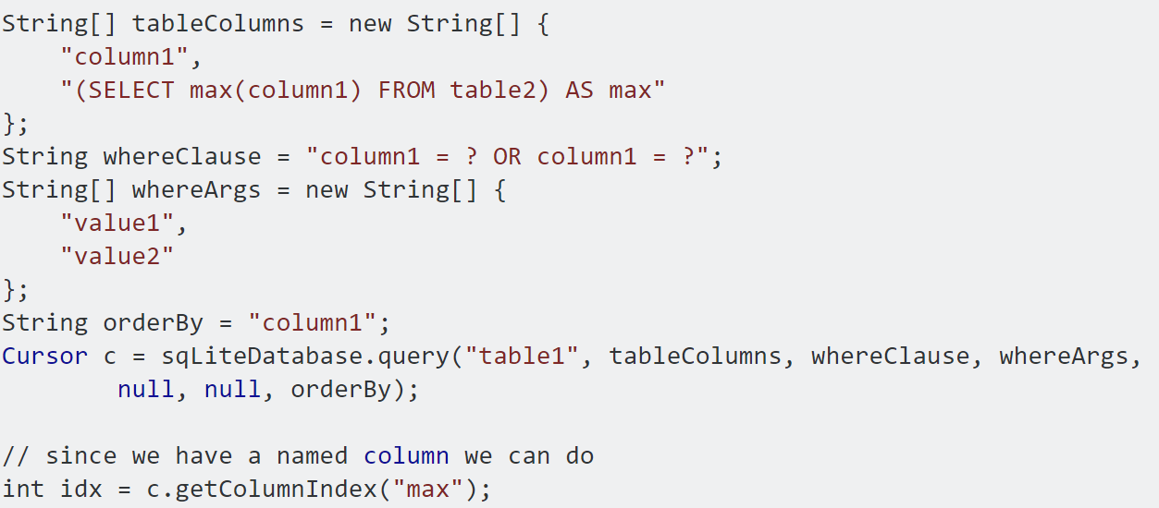
Пример

Slide 25
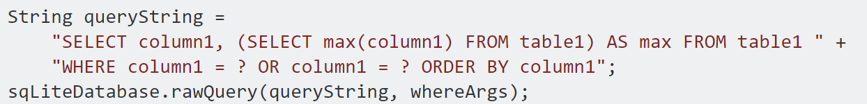
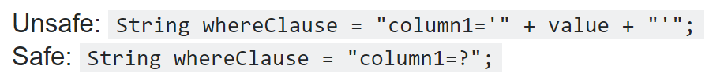
Пример

Slide 26
execSQL
execSQL(String sql, Object[] bindArgs)
Выполняется единый оператор SQL который НЕ является SELECT/INSERT/UPDATE/DELETE.

Slide 27
Методы SQLiteDatabase
Некоторые из обычных методов.
void execSQL(String sql)
Выполнение одиночного SQL оператора, не являющегося запросом
long insert(String table, String nullColumnHack, ContentValues values)
Метод для добавление строки в базу данных.
long insertOrThrow(String table, String nullColumnHack, ContentValues values)
Метод для добавление строки в базу данных или вывода SQLException.
Cursor query(String table, String[] columns, String selection, String[] selectionArgs, String groupBy, String having, String orderBy)
Запрашивает таблицу, возвращает Cursor c результатом
.

Slide 28
Методы SQLiteDatabase
int delete(String table, String whereClause, String[] whereArgs)
Метод для удаления столбцов в базе данных.
public Cursor rawQuery (String sql, String[] selectionArgs)
Запускает SQL и возвращает курсор результата.

Slide 29
Примеры
Добавление в базу
public long insertName(String name, Integer value) {
ContentValues initialValues = new ContentValues();
initialValues.put(mySQLiteHelper.KEY_NAME, name);
initialValues.put(mySQLiteHelper.KEY_SCORE, value);
return db.insert(mySQLiteHelper.DATABASE_TABLE, null, initialValues);
}

Slide 30
Примеры
public Cursor getAllNames() {
Cursor c = db.query(mySQLiteHelper.DATABASE_TABLE,
new String[] {mySQLiteHelper.KEY_ROWID, mySQLiteHelper.KEY_NAME, mySQLiteHelper.KEY_SCORE},
null, null, null, null, mySQLiteHelper.KEY_NAME);
if (c != null ) //make sure db is not empty!
c.moveToFirst();
return c;
}

Slide 31
Примеры
Удаление записи
public boolean deleteRow(long rowId) {
return db.delete(DATABASE_TABLE, KEY_ROWID + "=" + rowId, null) > 0;
}
Удаление таблицы
public boolean deleteName(String name) {
return db.delete(DATABASE_TABLE, KEY_NAME + "= \'" + name+"\'", null) > 0;
}

Slide 32
Имена стобцов и числа.
Для хорошего кода и понятного вида
Не используйте номера столбцов. Для этот есть Cursor метод
cursor.getColumnIndex(“name”) выведет для вас номер столбца и название строки.

Slide 33
Пример с Cursor’ом
db.open();
Cursor c = db.getAllNames();
for(c.moveToFirst(); !c.isAfterLast(); c.moveToNext()) {
label1.setText(
c.getString(c.getColumnIndex(mySQLiteHelper.KEY_NAME))
+ " " +
c.getInt(c.getColumnIndex(mySQLiteHelper.KEY_SCORE)) );
}
db.close();
}
Помните, что это имя переменной для имен столбцов,

Slide 34
ListView и CursorAdatpers
Мы можем использовать SimpleCursorAdapter (или CursorAdapter) для отображения информации
andoird.support.v4.widget для поддержки версий старше 3.0
Последовательность действий:
Получить данные в Cursor
Должен быть столбец с именем _id, и это уникальное целое число.
Сообщите адаптеру layout для отображения
Установка адаптера в listview.

Slide 35
SimpleCursorAdapter
Получение Cursor с данными
Cursor cursor = db.getAllNames();
Свяжите имена столбцов с именами текстового вида в layout’е
String[] columns = new String[] {mySQLiteHelper.KEY_NAME, mySQLiteHelper.KEY_SCORE};
определенные в XML Представления, данные которых будут привязаны к ListView
int[] to = new int[] {R.id.name,R.id.score};

Slide 36
SimpleCursorAdapter
Настройка адаптера:
dataAdapter = new SimpleCursorAdapter(
getBaseContext(),
R.layout.highscore, //layout
cursor, //data
columns, //column names
to, //layout id to bind to
0); //flags
Установка в ListView
listView.setAdapter(dataAdapter);

Slide 37
SimpleCursorAdapter
Отслеживание нажатия
listView.setOnItemClickListener(new OnItemClickListener() {
@Override
public void onItemClick(AdapterView<?> listView, View view, int position, long id) {
Cursor cursor = (Cursor) listView.getItemAtPosition(position);.
String name = cursor.getString( cursor.getColumnIndexOrThrow( mySQLiteHelper.KEY_NAME));
}
});

